Slide 1

Vali Andmetarkus!
Virve Räni
virve.rani@bcs.ee

Slide 2
Päevakava - VII päev
09:00 – 10:30 – Koolitus – kohaliku andmebaasi üles seadmine
10:30 – 10:45 – Paus
10:45 – 12:15 – Koolitus – DBeaveris andmete üles laadimine ja pärimine
12:15 – 13:15 – Lõunapaus
13:15 – 14:45 – Koolitus – CRUD käsud
14:45 – 15:00 – Paus
15:00 – 16:30 – Koolitus – Visual Studio Code andmebaasi päringuteks

Slide 3
PostgreSQL
https://www.postgresql.org/
Üks populaarsemaid andmebaasi süsteeme
Enda arvutis käivitamiseks
Lae alla kodulehe kaudu
Ava .exe fail
Määra salasõna
Ava pgAdmin – käivitab andmebaasi serveri
Ava DBeaver ja ühendu serveriga
Vali PostgreSQL
Database: kliki “Show all databases”
Sisesta parool
Test connection, vajadusel installi draiverid

Slide 4
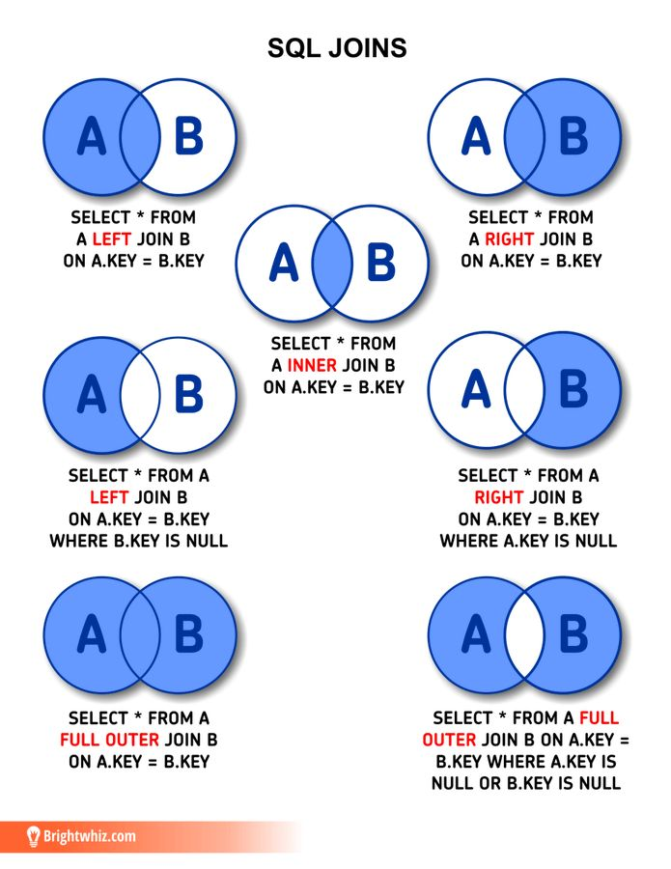
SQL – tabelite ühendamine
Vaatame loogikat näite põhjal:
Github → Day7: JOINS_loogika_kahe_tabeli_puhul.XLSX

Slide 5
SQL – päringu teostamise järjekord
1. FROM/JOIN
Defineerib, milliseid tabeleid kasutatakse.
2. WHERE
Filtreerib välja andmeread, mis ei vasta tingimustele.
3. GROUP BY
Grupeerib andmeread.
4. HAVING
Filtreerib välja grupeeritud andmeread, mis ei vasta tingimustele.
5. SELECT
Valib tulbad, mida näidata.
6. ORDER BY
Sorteerib valitud andmeread.
7. LIMIT
Jätab alles ainult täpsustatud arvu ridu.
Teostamise järjekord muutub oluliseks suuremate päringute puhul. Mida varasemas sammus saad päringu tulemusi piirata, seda optimaalsem (kiirem) on päringu teostus.

Slide 6
Põhilised andmetüübid
INT - täisnumber
NUMERIC (x, y) - komakohtadega number, kus x täpsustab tulba pikkuse ja y komakohtade arvu, nt 100,55 oleks NUMERIC(5,2)
TEXT – pikkuse piiranguteta tekstiväli
VARCHAR (n) - pikkuse piiranguga tekstiväli, kus n tähistab välja pikkust
BOOLEAN – kahe väärtusega väli, TRUE, FALSE ja tühiväärtus (NULL)
DATE - kuupäev
TIMESTAMP - kuupäev kellaajaga

Slide 7
Paus 10:30-10:45

Slide 8
PostgreSQL baasi nimetamispraktikad
Tabelite ja tulpade nimed:
Parim praktika: lowercase_with_underscores
Nt tabeli nimed: sales_table, customer_table, date_table
Nt tulpade nimed: sale_id, customer_id, unit_price
Kui on suurtähed või väike-ja suurtähed segamini, siis tulevad ümber jutumärgid

Slide 9
DBeaver – andmete lisamine andmebaasi UI kaudu
Saab luua SQL koodi abil tabeleid või üles laadida CSV faile
Esiteks loome andmebaasi "salesdb“: Databases parem klõps → Create new database
Teiseks loome skeemi “sales”: Ava salesdb Schemas parem klõps → Create new schema
Laeme üles salestable CSV faili
Skeemi peal parem klõps ja "Import Data"
Vaata üle seaded
Võimalik andmeid vaadata - "Preview Data"
Võimalik vormistust muuta - "Configure Data"
Eemaldame tulpade pealkirjadest "“ ja muudame väiketähtedeks
Laeme samamoodi üles BudgetSalesRep ja SalesRepTable

Slide 10
DBeaver – tabelite ühendamine
Lahendame: Day7 → sql_ulesanded_6.txt

Slide 11
DBeaver – andmete pärimine - alamtabelid
Lahendame: Day7 → sql_ulesanded_6.txt

Slide 12
Lõunapaus 12:15-13:15

Slide 13
DBeaver – andmete lisamine andmebaasi SQL abil
CREATE
INSERT
ALTER
UPDATE
DROP
NB! Kui päring on jooksutatud, siis ei saa muudatusi lihtsalt tagasi võtta, seega tuleb olla kindel, et muudatuse päring teeb õiget asja.

Slide 14
DBeaver – andmetabelite loomine ja muutmine
Loome koos: SQL_tabeli_muutmine.sql

Slide 15
Paus 14:45-15:00

Slide 16
Visual Studio Code
Andmebaasi ühendus
Extensions → PostgreSQL Client for Visual Studio Code
Ilmub vasakule “Databases” valik
Ühendume varem loodud “salesdb” andmebaasiga
SQL päringute jooksutamine
File → New text file → Select a language: SQL
Salvestamine: File → Save as
Jooksutamisel vali õige andmebaas ja skeem ülevalt

